Slide 1

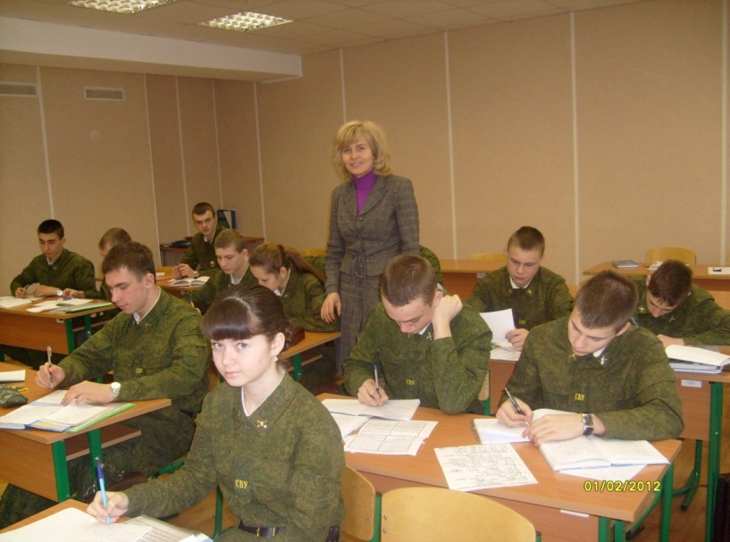
Тема урока :«Геометрический и механический смысл производной».
“Сегодня – мы учимся вместе: я, ваш учитель и вы мои ученики. Но в будущем ученик должен превзойти учителя, иначе в науке не будет прогресса ”.
Сухомлинский В.А.,

Slide 2
Цели урока:
Проверить усвоение стандартного материала каждым учеником и оказание помощи учащимся по ликвидации пробелов в процессе личного общения на уроке;
Учить применять знания при решении базовых и нестандартных задач;
Показать широкий спектр применения производной.

Slide 3
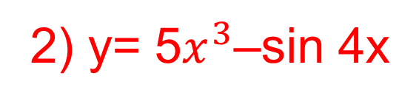
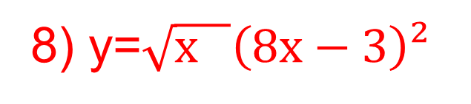
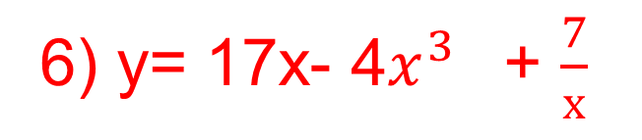
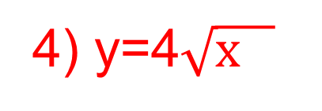
Устная работа
.
1) у=-7х
Найти производную.
7) у=(6- 3х )²
2) у= 5$x^{3}$–sin 4x
3) y=tgx-ctgx
4) у=4$\sqrt{х }$
8) у=$\sqrt{х }\left(8х−3\right)²$
5) у=πх-2 соs3x
6) у= 17х- 4$x^{3 }$ + $\frac{7}{х}$

Slide 4

Геометрический смысл
производной.
Производная от функции в данной точке равна угловому коэффициенту касательной, проведенной к графику функции в этой точке.

Slide 5
Задания из ЕГЭ

Slide 6
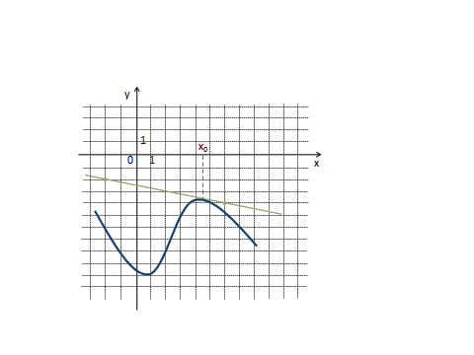
3
Задание №1.На рисунке изображен график функции у = f(x) и касательная к нему в точке с абсциссой х₀
.Найдите значение производной функции f(x) в точке х₀.
У=f(x)
Ответ: -0,25

Slide 7
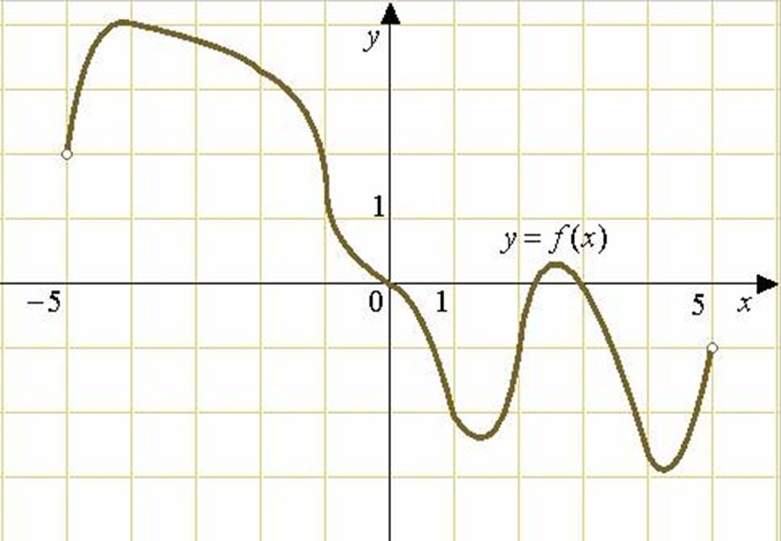
Задание №2. На рисунке изображен график функции у = f(x), определенной на интервале (-5;5). Определите количество целых точек, в которых производная функции отрицательна.
Функция убывает =>
f '(x₀)<0 .
Ответ: 8

Slide 8
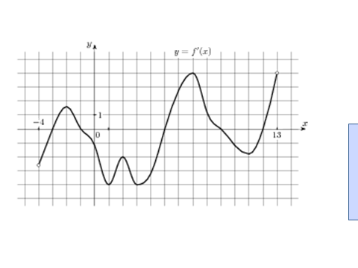
Задание №4 .На рисунке изображен график производной функции f(x), определенной на интервале (-4,13) Найдите промежутки убывания функции . В ответе укажите длину наибольшего из них.
Функция убывает =>f '(x₀)<0 .
Y=f '(x)
Ответ: 6

Slide 9
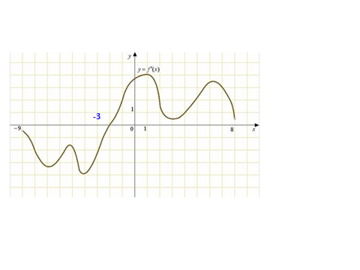
44
Задание №3.На рисунке изображен график производной функции f'(x), определенной на интервале (-9;8). Найдите точку экстремума функции на интервале (-3;3).
Y=f(x)
Ответ: - 2

Slide 10
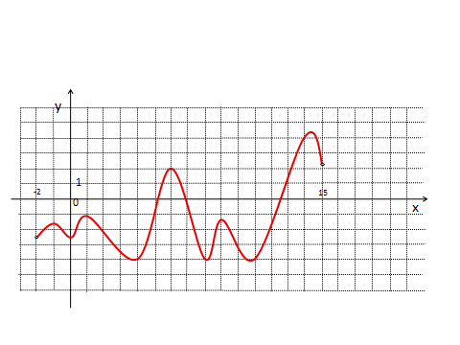
Задание №6.На рисунке изображён график производной функции y = f '(x), определённой на интервале (-2;15). Найдите количество точек экстремума функции f (x) на отрезке [2;10]
у=f(x)
Ответ: 3

Slide 11
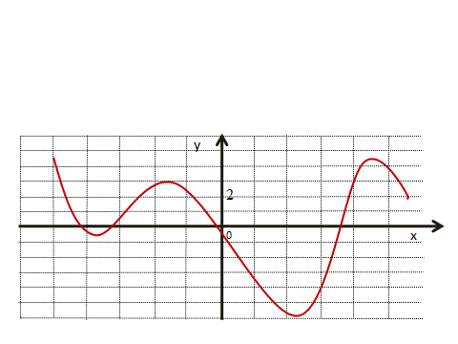
Задание №4.На рисунке изображён график производной функции y = f (x), определённой на интервале (-5;6). Найдите количество точек, в которых касательная к графику функции y = f(x) параллельна прямой у = 2х – 5 или совпадает .
у=f '(x)
f '(х)=2
Ответ: 5

Slide 12
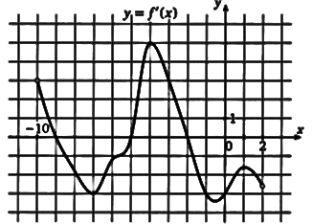
Задание №3.На рисунке изображен график производной функции f‘(x), определенной на интервале (x₁; x₂).
Найдите количество точек, в которых касательная к графику функции f(x) параллельна прямой y = 2x +10 или совпадает с ней.
Решение.
Найдем количество точек, в которых f´(x)= 2.
Ответ:3.

Slide 13
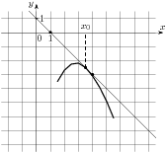
Задание №4 . На рисунке изображены график функции y = f(x) и касательная к нему в точке с абсциссой х0 Найдите значение производной функции y = f(x) в точке х0.
Y=f(x)
Ответ: у= - 1.

Slide 14
Задание №4 . На рисунке изображены график функции y = f(x) и касательная к нему в точке с абсциссой х0 Найдите значение производной функции y = f(x) в точке х0.
Y=f(x)
Ответ: у= - 1.

Slide 15
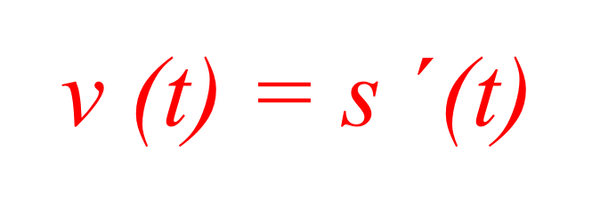
Механический смысл
производной.

Slide 16
Производная в физике и технике.
Алгоритм нахождения производной в физике и технике:
Находим производную от координаты по времени (она равна скорости)
Найдём производную скорости от времени (она равна ускорению)
Производная в физике и технике
Производная от координаты по времени есть скорость.
В этом заключается механический смысл производной x'(t)=u(t)
Производная от скорости по времени есть ускорение u'(t)=a

Slide 17
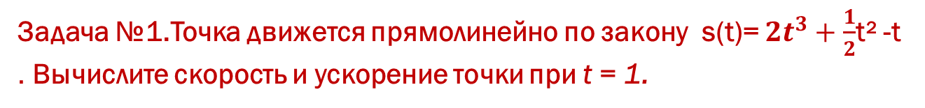
Решите задачи.
Задача №1.Точка движется прямолинейно по закону s(t)= ${2t}^{3}+\frac{1}{2}$t² -t
. Вычислите скорость и ускорение точки при t = 1.
Задача №2. Лыжник, спускаясь с горы, движется по закону
s(t) = 0,5t² - t. Найти скорость и ускорение лыжника в момент времени t= 3 с, если расстояние измеряется в метрах. Какое это движение?

Slide 18

Задание на самоподготовку: §28-29
№ 28.29(в,г);28.32(г);28.38(а);29.21(в,г),
:
Учебник :
Математика. 10класс. А.Г.Мордкович и др. – М. :Мнемозина, 2009.
Тяжело в учении легко в бою !

Slide 19
Благодарю за урок.
« Считай несчастным тот день и тот час ,
в который ты не усвоил ничего нового и
не прибавил к своему образованию».
Я.А. Коменский.

